Slide 1
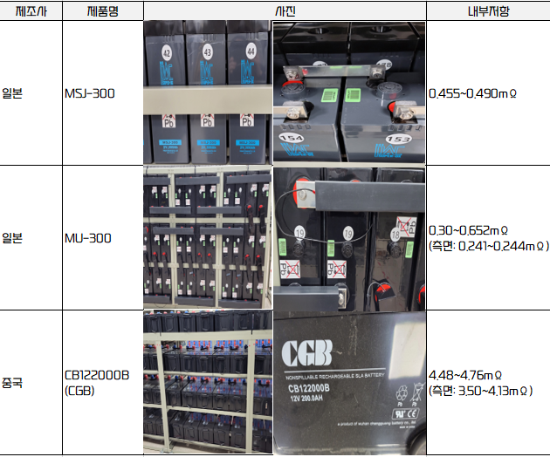
SKB 수원중부지사 - 타사품 현황

